Slide 1


中国互联网网站安全现状及解决方案
Zwell
2011年10月

Slide 2
关于我
Pangolin 2005
JSky 2008
iiScan 2009
Webscan.360.cn 2011
1
Notes:
1

Slide 3
一、中国互联网网站安全现状
2
2
2
2
Notes:
2

Slide 4



互联网攻击方向的转变
以前
网络攻击：以系统攻击为主，代表为蠕虫
典型特征：无需用户交互即能达到攻击
现在
网络攻击：以网站攻击为主，需客户端进行访问
典型特征：通过网站挂马并诱使用户访问
攻击者
网站
攻击者
3
Notes:
3

Slide 5
一、中国互联网网站安全现状
1、网站安全面临的主要威胁：
2、中国互联网网站安全现状
4
4
4
4
Notes:
4

Slide 6
网站安全面临的主要威胁
挂马
篡改
黑链
后门
DDoS
钓鱼
根本原因：网站漏洞
5
Notes:
5

Slide 7

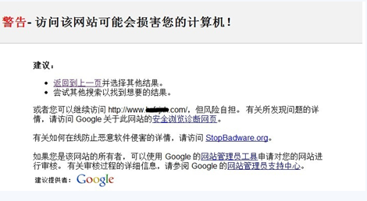
网站安全面临的主要威胁 - 网站挂马
用户访问网页时，恶意代码被执行，并自动下载执行恶意木马
对网站的危害
网站被搜索引擎屏蔽，影响流量
网站被杀毒软件查杀
危害用户账号安全
影响企业信誉度
6
6
6
6
Notes:
6

Slide 8
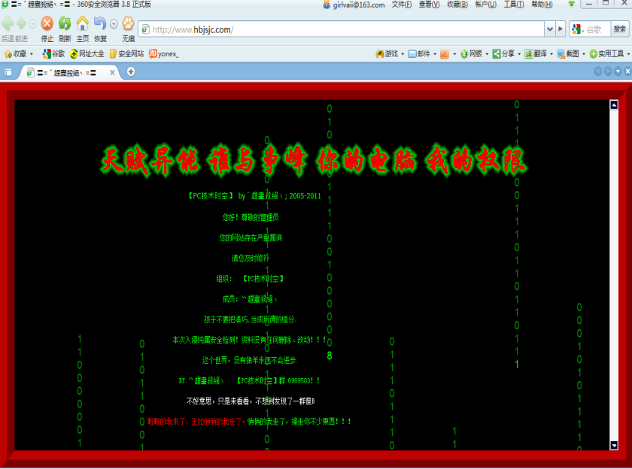
网站安全面临的主要威胁 - 黑链与篡改
攻击者在获取网站控制权后，对网站内容进行篡改，严重影响用户正常浏览网页
对网站的危害
业务中断而致不必要的经济损失
影响民众网络安全
造成客户流失
企业形象被丑化
7
7
7
7
Notes:
7

Slide 9
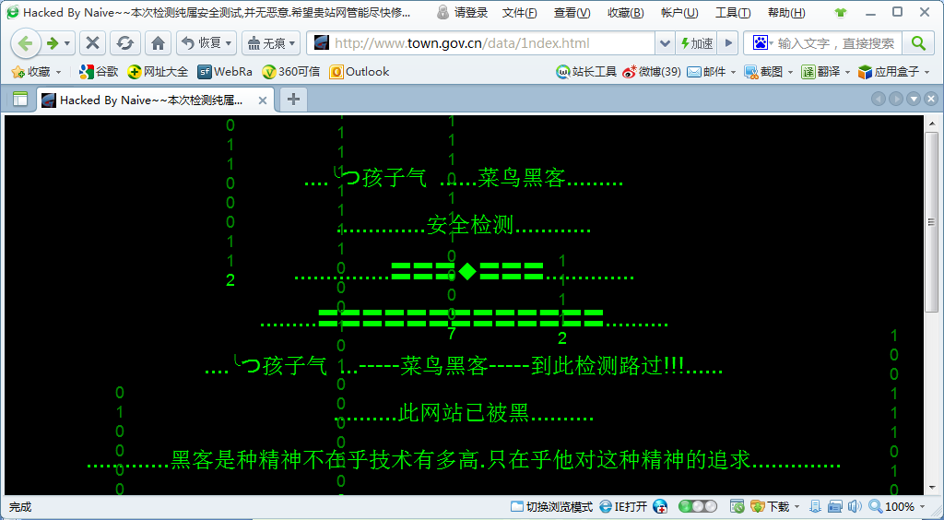
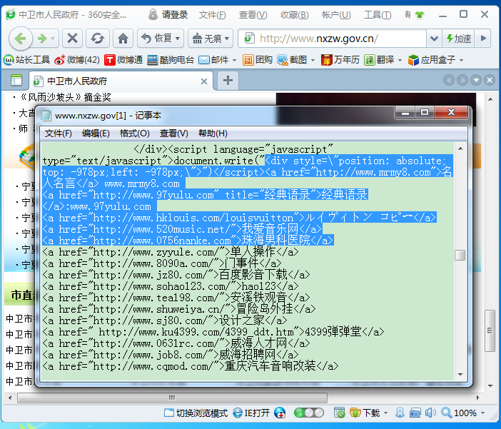
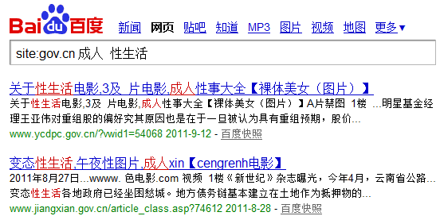
网站安全面临的主要威胁 - 黑链与篡改
篡改
色情与赌博入口
SEO渠道：暗链
黑客技术炫耀
反动
挂马
新的利益点
搜索引擎重定向
8
Notes:
8

Slide 10
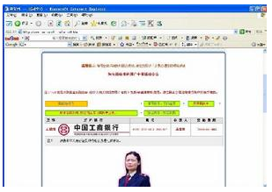
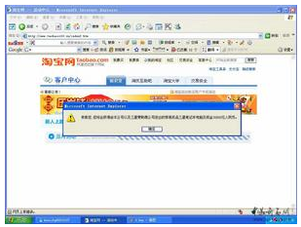
网站安全面临的主要威胁 - 网站被仿冒、钓鱼
仿冒真实网站的URL地址以及页面内容，或者利用漏洞在网页中插入危险的HTML代码
危害
窃取用户银行卡的帐号、密码等重要信息，使用户受到经济上的损失
9
9
9
9
Notes:
9

Slide 11
网站安全面临的主要威胁 - 追本溯源 ：Web应用漏洞
挂马和篡改的前提是：网站存在安全漏洞
Gartner
75％ 的攻击是针对Web应用层
2/3 的Web应用都存在漏洞
IBM
90% 站点存在安全问题
SYMANTEC
易被利用的漏洞中有 78％ 来自于Web应用

Slide 12
网站安全面临的主要威胁 - Web应用漏洞的一些案例
业务逻辑漏洞 ： 支付宝权限绕过任意登录他人用户漏洞
变量覆盖 ： 团购程序权限绕过任意用户身份操作业务
跨站脚本 ： 新浪微博存在跨站漏洞导致蠕虫
SQL注入 ： discuz注入导致大量用户身份泄露
<演示>

Slide 13
一、中国互联网网站安全现状
1、网站安全面临的主要威胁：
2、中国互联网网站安全现状
12
12
12
12
Notes:
12

Slide 14
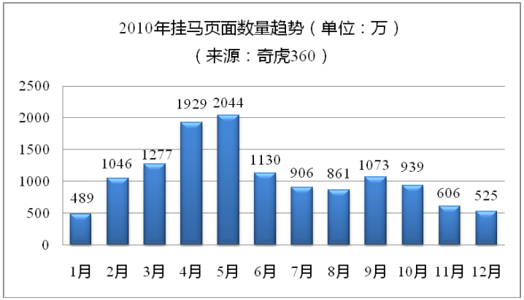
网站安全面临的主要威胁 - 网站挂马
13
13
13
13
Notes:
13

Slide 15
中国互联网网站安全现状
2010遭受网络攻击的行业分布
14
14
14
14
Notes:
14

Slide 16
中国互联网网站安全现状
2010 恶意网站域名占比图
15
15
15
15
Notes:
15

Slide 17
中国互联网网站安全现状
2010被仿冒网站次数排名
被仿冒网站 | 次数
巴西布拉德斯科银行 | 72
毕尔巴赫比斯开银行 | 72
英国联合莱斯特银行 | 49
中国香港汇丰银行 | 49
中国中央电视台 | 41
Ebay | 32
PNC 美国PNC金融服务集团 | 25
美国国家税务局 | 22
CECA 西班牙储蓄银行联盟 | 17
16
16
16
16
Notes:
16

Slide 18
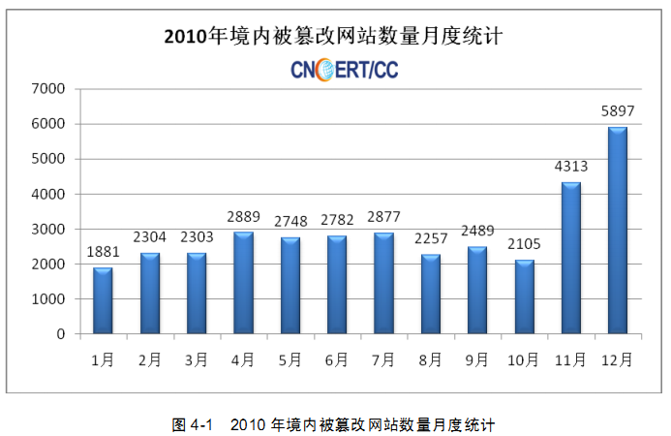
中国互联网网站安全现状
2010年中国被篡改网站数量统计
17
Notes:
17

Slide 19
中国互联网网站安全现状
2011年中国被篡改网站数量统计
18
18
18
18
Notes:
18
2010年上半年，CNCERT的监测结果显示，中国大陆地区被篡改网站数量为14907个，较2009年上半年下降21.8%。中国大陆地区网页篡改数量月度统计情况如图7-1所示，网页篡改数量在4月达到峰值2889个，第二季度较第一季度总体呈上升趋势。
图

Slide 20
中国互联网网站安全现状
2011年中国政府网站被篡改数量趋势
19
19
19
19
Notes:
19
2010年上半年，中国大陆政府网站被篡改数量为2574个，较2009年上半年的798个增长222.6%。中国大陆被篡改的网站中政府网站的数量如图7-2所示。经统计，每月被篡改的gov.cn域名网站约占整个大陆地区被篡改网站的17.27%，而gov.cn域名网站仅占大陆地区总网站数的0.3%，由此可以看出政府网站是黑客攻击
政府网站易被篡改的主要原因是网站整体安全性差，缺乏必要的经常性维护，某些政府网站被篡改后长期无人过问，还有些网站虽然在接到报告后能够恢复，但并没有根除安全隐患，从而遭到多次篡改。政府网站作为行政事务公开和政务信息发布平台，其安全防护意识仍旧比较淡薄。
7.3

Slide 21
中国互联网网站安全现状 - 地下产业的变化
挂马情况下降趋势明显
360安全卫士等客户端的有效防护，导致通过挂马来发展地下产业的收益减少
黑链情况急剧增加
难以发现
收益高
公开的数据每月为几千，实际上，8月我们通过对政府、教育网站跟踪发现，被篡改网站超过40000
20
Notes:
20

Slide 22
中国互联网网站安全现状
2011国内团购网站漏洞检测状况
70.6% 存在 高危漏洞
54.7% 存在 严重漏洞
66.4% 存在 警告漏洞
21
21
21
21
Notes:
21
某知名团购网站的市场活动遭黑客攻击而被迫喊停，不仅赔了数百万元，声誉也受到影响；
微博传言某团购网站被黑客利用SQL注入漏洞刷库（窃取数据库），导致大量用户名和密码泄露，而团购用户一般使用常用邮箱和密码注册，很可能和网上支付等重要账户使用同一套用户名和密码；
此外，有技术人员发现某团购网站“砸金蛋”活动存在漏洞，写段JS脚本自动砸了2000多个“金蛋”，所幸该技术人员通知团购网站修复了漏洞。
修复漏洞、强化网站安全机制，无疑是团购网站正常运营的保障。近期，360网站安全检测平台在289家团购网站授权下，对这些网站进行了安全检测
经过360网站安全检测平台检测：70.6%的团购网站存在高危漏洞，可能使团购网站或用户遭遇安全威胁；此外，分别有54.7%和66.4%的团购网站存在严重漏洞或警告漏洞；存在提示级别漏洞的网站比例高达93.8%，不过提示级别漏洞一般并不会形成直接风险，属于可选修复的漏洞：

Slide 23
中国互联网网站安全现状 ： 示例
2011国内团购网站10大漏洞
22
22
22
22
Notes:
22
某知名团购网站的市场活动遭黑客攻击而被迫喊停，不仅赔了数百万元，声誉也受到影响；
微博传言某团购网站被黑客利用SQL注入漏洞刷库（窃取数据库），导致大量用户名和密码泄露，而团购用户一般使用常用邮箱和密码注册，很可能和网上支付等重要账户使用同一套用户名和密码；
此外，有技术人员发现某团购网站“砸金蛋”活动存在漏洞，写段JS脚本自动砸了2000多个“金蛋”，所幸该技术人员通知团购网站修复了漏洞。
修复漏洞、强化网站安全机制，无疑是团购网站正常运营的保障。近期，360网站安全检测平台在289家团购网站授权下，对这些网站进行了安全检测
经过360网站安全检测平台检测：70.6%的团购网站存在高危漏洞，可能使团购网站或用户遭遇安全威胁；此外，分别有54.7%和66.4%的团购网站存在严重漏洞或警告漏洞；存在提示级别漏洞的网站比例高达93.8%，不过提示级别漏洞一般并不会形成直接风险，属于可选修复的漏洞：

Slide 24
二、360网站安全监测平台介绍
23
23
23
23
Notes:
23

Slide 25
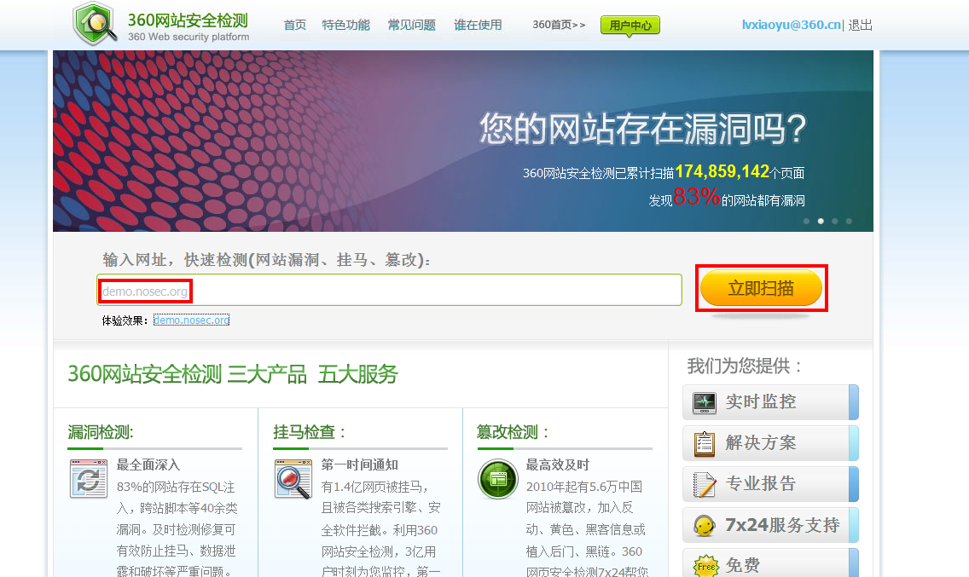
360网站安全检测
http://webscan.360.cn
24
24
24
24
Notes:
24

Slide 26
360网站安全检测
3 大功能
漏洞检查
挂马监测
篡改监测
25
25
25
25
Notes:
25

Slide 27
360网站安全检测 - 服务
免费
+
实时
+
解决方案
26
Notes:
26

Slide 28
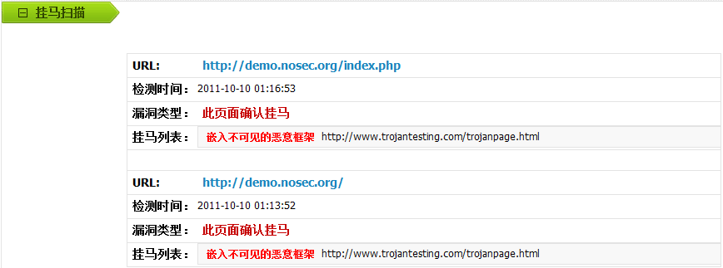
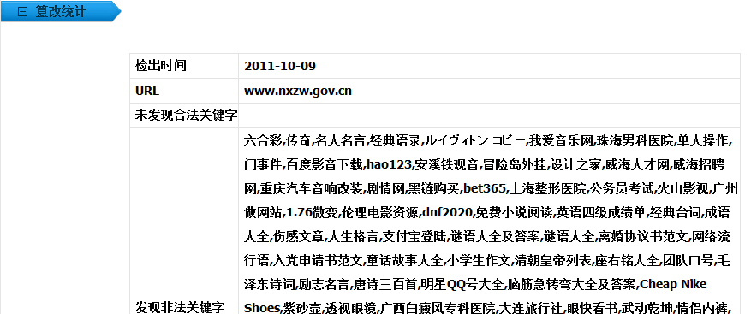
360网站安全检测 - 优势
基于3亿用户量的云技术
网站覆盖度广
及时发现事故
服务器集群对用户网站进行24小时重点监测
27
Notes:
27

Slide 29
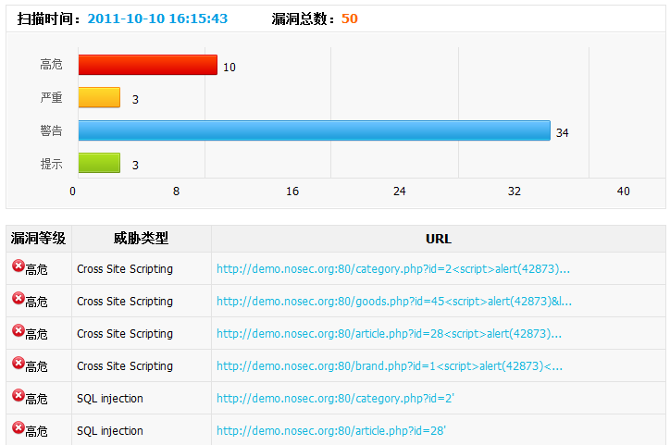
360网站安全检测 - 优势
国内最全的漏洞库
涵盖互联网已知的所有漏洞类型，覆盖OWASP和WebAppSec标准
大规模监控能力
强大的安全监控能力，可满足大规模的网站安全监控需求
B/S架构，极简的用户操作
邮件告警通知
28
28
28
28
Notes:
28

Slide 30


Thank You

